Slide 1

2.2.4
平面与平面平行的性质

Slide 2


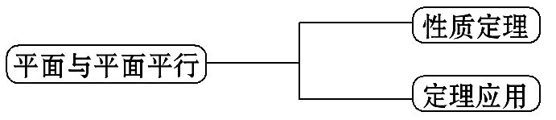
【阅读教材】
根据下面的知识结构图阅读教材,并识记平面与平面平行的性质定理,初步掌握它的简单应用.

Slide 3
【知识链接】
1.平面与平面的位置关系.
平行——没有公共点
相交——有一条公共直线
2.平面与平面平行的判定定理:a⊂β,b⊂β,a∩b=P,a∥α,b∥α
⇒β∥α

Slide 4

主题:平面与平面平行的性质定理
【自主认知】
1.如果两个平面平行,那么一个平面内的直线与另一个平面内的直线存在哪些位置关系?
提示:根据平面平行的定义,两个平面没有公共点,则这两个平面内的直线没有公共点,所以这两个平面内的直线之间的位置关系是平行或异面.

Slide 5
2.分别在两平行平面内的两条直线在什么条件下才是平行的?
提示:当两条直线共面时,两条直线才平行.

Slide 6
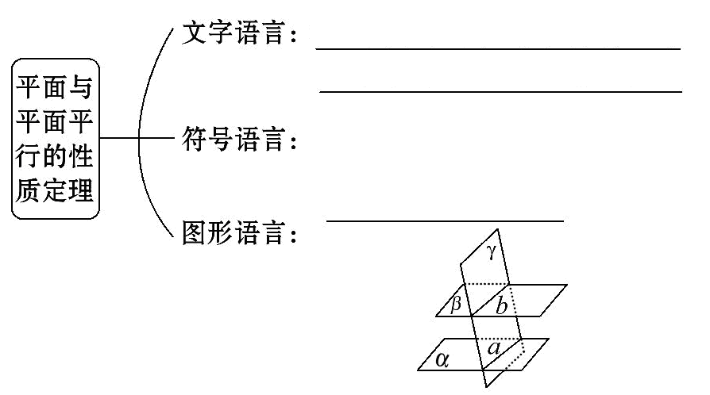
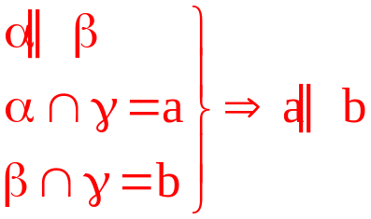
➡根据以上探究过程,试着写出平面与平面平行的性质定理
如果两个平行平面同时和第三个
平面相交，那么它们的交线平行

Slide 7
【合作探究】
1.如果两个平面平行,那么一个平面内的直线与另一个平面有什么位置关系?
提示:根据平面与平面平行的定义和线面平行的定义,它们之间的位置关系是平行.

Slide 8
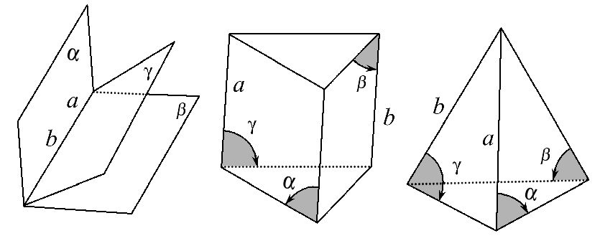
2.在平面与平面平行的条件中,若去掉条件α∥β结论是否成立?
提示:当去掉条件α∥β结论不一定成立,直线a,b可能重合、平行或相交,如图:

Slide 9
【拓展延伸】两个平面平行的一些常用结论
(1)如果两个平面平行,那么在一个平面内的所有直线都与另一个平面平行.
(2)如果一条直线和两个平行平面中的一个相交,那么它也和另一个平面相交.
(3)夹在两个平行平面间的所有平行线段相等.

Slide 10
【过关小练】
1.平面α与圆台的上、下底面分别相交于直线m,n,则m,n的位置关系是 ( )
A.相交 B.异面 C.平行 D.平行或异面
【解析】选C.因为圆台的上、下两个底面平行,平面α与圆台的上、下底面的交线分别为m,n,所以m∥n.

Slide 11
2.六棱柱的两底面为α,β,且A∈α,B∈α,C∈β,D∈β,AD∥BC,则AB与CD的位置关系是________.
【解析】因为AD∥BC,且平面ABCD∩α=AB,
平面ABCD∩β=CD,又α∥β,所以AB∥CD.
答案:平行

Slide 12
【归纳总结】
对面面平行性质定理的理解
(1)平面与平面平行的性质定理的三个条件:①α∥β,②α∩γ=a,
③β∩γ=b,缺一不可.
(2)定理的实质是由面面平行得线线平行.
(3)性质定理的主要作用:①证明直线与直线平行,②作空间中的平行线.

Slide 13
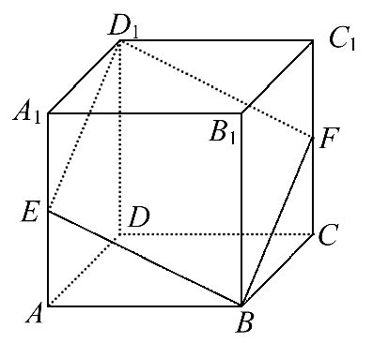
类型一:利用平面与平面平行的性质定理证明线线平行
【典例1】如图所示,已知E,F分别是正方体ABCD-A₁B₁C₁D₁的棱AA₁,CC₁的中点,求证:四边形BED₁F是平行四边形.

Slide 14
【解题指南】先证明四点B,E,D₁,F四点共面,再由平面与平面平行的性质定理,证明四边形BED₁F为平行四边形.

Slide 15

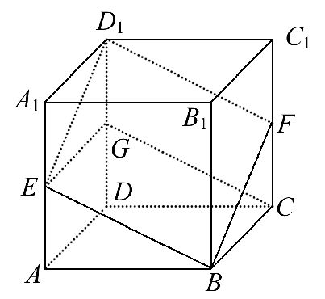
【证明】取D₁D的中点G,连接EG,GC,因为E为AA₁的中点,G为D₁D的中点,
所以GE AD,而AD BC,
所以EG BC,所以四边形BEGC为平行四边形,所以BE CG,
又G,F分别为D₁D,C₁C的中点,
所以D₁G FC,所以四边形D₁GCF为平行四边形,
所以D₁F CG,所以BE D₁F,
所以E,B,F,D₁四点共面.

Slide 16
又因为平面ADD₁A₁∥平面BCC₁B₁,
平面EBFD₁∩平面ADD₁A₁=ED₁,
平面EBFD₁∩平面BCC₁B₁=BF,
所以ED₁∥BF,所以四边形BED₁F是平行四边形.

Slide 17
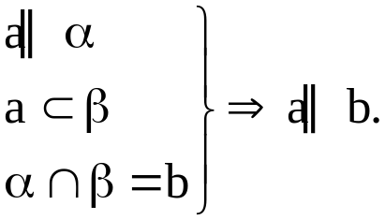
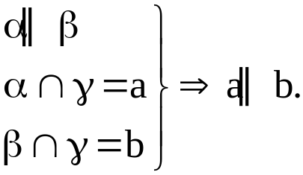
【规律总结】证明线线平行的四种常用方法
(1)定义法:在同一平面内没有公共点的两直线平行.
(2)平行公理:a∥b,b∥c⇒a∥c.
(3)线面平行的性质定理:
(4)面面平行的性质定理:

Slide 18
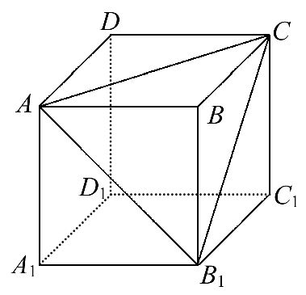
【巩固训练】如图,ABCD-A₁B₁C₁D₁是正方体,若过A,C,
B₁三点的平面与底面A₁B₁C₁D₁的交线为l,则l与AC的关
系是____________.
【解析】因为平面ABCD∥平面A₁B₁C₁D₁,则由面面平行的性质可知l∥AC.
答案:平行

Slide 19
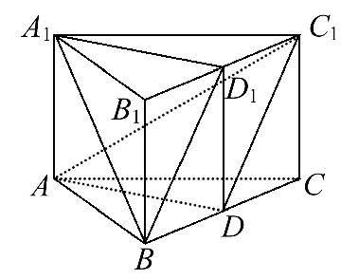
【补偿训练】如图所示,已知三棱柱ABC-A₁B₁C₁中,D是BC的中点,D₁是B₁C₁的中点,设平面A₁D₁B∩平面ABC=l₁,平面ADC₁∩平面A₁B₁C₁=l₂.
求证:l₁∥l₂.

Slide 20
【证明】由棱柱的性质知,平面ABC∥平面A₁B₁C₁,又因为平面A₁D₁B∩
平面ABC=l₁,平面A₁D₁B∩平面A₁B₁C₁=A₁D₁,所以A₁D₁∥l₁,同理AD∥l₂,因
为D₁,D分别是B₁C₁和BC的中点,所以D₁D B₁B,又B₁B A₁A,所以AA₁∥
DD₁,所以四边形AA₁D₁D是平行四边形,所以A₁D₁∥AD,故l₁∥l₂.

Slide 21
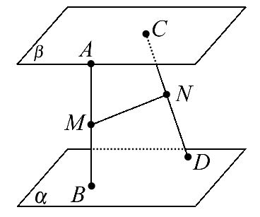
类型二:利用平面与平面平行的性质定理证明线面平行
【典例2】如图所示,两条异面直线BA,DC与两平行平面α,β分别交于点B,A和D,C,点M,N分别是AB,CD的中点,求证:MN∥平面α.
【解题指南】可先过点A作CD的平行线AE,由面面平行的性质得线线平行,进而求证线面平行.

Slide 22
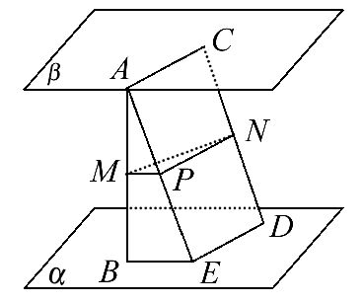
【证明】如图,过点A作AE∥CD交α于点E,取AE的中点P,
连接MP,PN,BE,ED.
因为AE∥CD,所以AE,CD确定平面AEDC.
则平面AEDC∩α=DE,平面AEDC∩β=AC,
因为α∥β,所以AC∥DE.
又P,N分别为AE,CD的中点,
所以PN∥DE,PN⊄α,DE⊂α,所以PN∥α.

Slide 23
又M,P分别为AB,AE的中点,
所以MP∥BE,且MP⊄α,BE⊂α.
所以MP∥α,所以平面MPN∥α.
又MN⊂平面MPN,所以MN∥平面α.

Slide 24
【延伸探究】1.(变换条件、改变问法)本题中,若将条件“两条异面直线BA,DC”改为“两条共面直线BA,DC”其他条件不变,证明:MN∥平面α.

Slide 25
【证明】因为AB,CD在同一平面内,则平面ABDC与α,β的交线为BD,AC.
因为α∥β,
所以AC∥BD.
又因为M,N为AB,CD的中点,
所以MN∥BD.
又因为BD⊂平面α,
所以MN∥平面α.

Slide 26
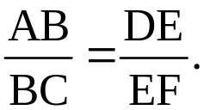
2.(变换条件、改变问法)本题中,若将条件“两条异面直线BA,DC与
两平行平面α,β分别交于点B,A和D,C,M,N分别是AB,CD的中点”改
为“与三个平行平面α,β,γ分别交于A,B,C和D,E,F”,
求证:

Slide 27
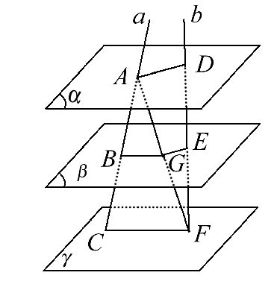
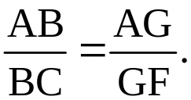
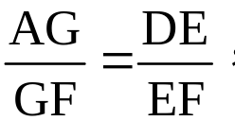
【证明】如图,连接AF,交β于G,连接BG,EG,
则由β∥γ得BG∥CF,即
由α∥β得GE∥AD,即
所以

Slide 28
【规律总结】把握面面平行性质定理的关键
(1)成立的条件:两平面平行,第三个平面与这两个平面均相交.
(2)定理的实质:面面平行⇒线线平行,体现了转化思想与判定定理交替使用,可实现线面、线线、面面平行间的相互转化.

Slide 29
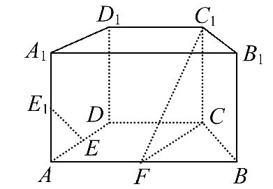
【补偿训练】如图,在四棱柱ABCD-A₁B₁C₁D₁中,底面ABCD为等腰梯形,AB∥CD,AB=4,BC=CD=2,AA₁=2,E,E₁分别是棱AD,AA₁的中点.设F是棱AB的中点,证明:直线EE₁∥平面FCC₁.
【解题指南】利用面面平行的判定定理证明平面ADD₁A₁∥平面FCC₁,再推出线面平行.

Slide 30
【证明】因为F为AB的中点,CD=2,AB=4,AB∥CD,
所以CD AF,因此四边形AFCD为平行四边形,
所以AD∥FC.又CC₁∥DD₁,FC∩CC₁=C,
FC⊂平面FCC₁,CC₁⊂平面FCC₁,
AD∩DD₁=D,AD⊂平面ADD₁A₁,
DD₁⊂平面ADD₁A₁,所以平面ADD₁A₁∥平面FCC₁.
又EE₁⊂平面ADD₁A₁,EE₁⊄平面FCC₁,
所以EE₁∥平面FCC₁.

Slide 31

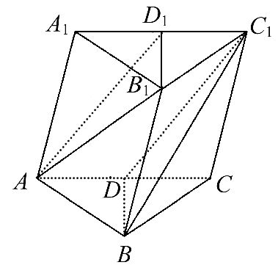
类型三:面面平行的性质定理的综合应用
【典例3】已知:如图,三棱柱ABC-A₁B₁C₁中,点D,D₁分别为AC,A₁C₁上的
点.若平面BC₁D∥平面AB₁D₁,求 的值.

Slide 32
【解题指南】连接A₁B交AB于点O,连接OD₁,根据平面BC₁D与平面AB₁D₁平行的性质定理可知BC₁∥D₁O,同理AD₁∥DC₁,根据比例关系即可求出所求.

Slide 33
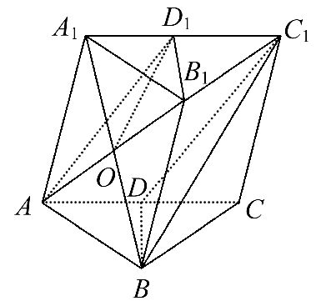

【解析】如图,连接A₁B交AB₁于点O,连接OD₁.
由棱柱的性质,知四边形A₁ABB₁为平行四边形,所以点O为A₁B的中点.
因为平面BC₁D∥平面AB₁D₁,
且平面A₁BC₁∩平面BDC₁=BC₁,
平面A₁BC₁∩平面AB₁D₁=D₁O,
所以BC₁∥D₁O,所以D₁为线段A₁C₁的中点.
所以D₁C₁= A₁C₁.

Slide 34
因为平面BC₁D∥平面AB₁D₁,
且平面AA₁C₁C∩平面BDC₁=DC₁,
平面AA₁C₁C∩平面AB₁D₁=AD₁,所以AD₁∥DC₁.
又因为AD∥D₁C₁,所以四边形ADC₁D₁是平行四边形,
所以AD=C₁D₁= A₁C₁= AC,所以 =1.

Slide 35
【规律总结】应用平面与平面平行的性质定理的四个步骤
(1)审条件:审题看是否有平面与平面平行.
(2)找平面:找(或作)第三个平面与已知两个平面相交.
(3)定交线:确定交线的位置.
(4)得平行:得两条交线互相平行.

Slide 36
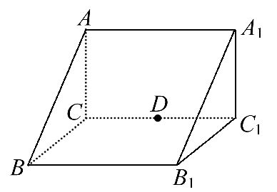
【巩固训练】如图,在三棱柱ABC-A₁B₁C₁中,平面ABC∥平面A₁B₁C₁,若D是棱CC₁的中点,在棱AB上是否存在一点E,使DE∥平面AB₁C₁?证明你的结论.
【解题指南】先判断E点位置,再利用面面平行的性质进行证明.

Slide 37
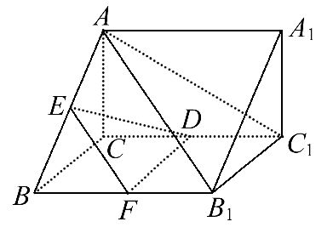
【解析】当E为棱AB的中点时,
DE∥平面AB₁C₁,证明如下:
如图,取BB₁的中点F,连接EF,FD,DE,因为D,E,F分别
是CC₁,AB,BB₁中点,所以EF∥AB₁,又因为AB₁⊂平面AB₁C₁,EF⊄平面AB₁C₁,所以EF∥平面AB₁C₁,
因为BCC₁B₁为平行四边形,F,D为BB₁,CC₁的中点,所以FD∥B₁C₁,又因为B₁C₁⊂平面AB₁C₁,FD⊄平面AB₁C₁,所以FD∥平面AB₁C₁,

Slide 38
又因为EF∩FD=F,所以平面EFD∥平面AB₁C₁,
因为DE⊂平面DEF,
所以DE∥平面AB₁C₁.

Slide 39
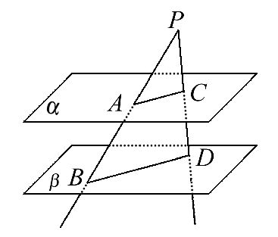
【补偿训练】已知α∥β,点P是平面α,β外一点,且PB∩α=A,
PB∩β=B,PD∩α=C,PD∩β=D.如图,PA=4,AB=5,PC=3,则PD=________.

Slide 40
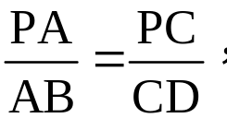
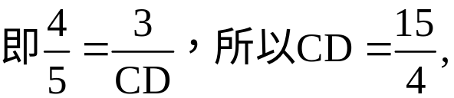
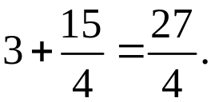

【解析】由题意知,平面PBD∩α=AC,平面PBD∩β=BD,
因为α∥β,所以AC∥BD,所以
所以PD=PC+CD=
答案:

Slide 41


Slide 42


